Slide 1
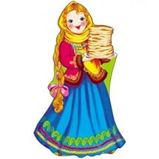
ШИРОКАЯ
МАСЛЕНИЦА

Slide 2
По одной из версий, название "масленица" возникло потому, что на этой неделе, по православному обычаю, мясо уже исключалось из пищи, а молочные продукты еще можно было употреблять.
Масленица ‑ самый веселый и сытный народный праздник, длящийся целую неделю. Народ его всегда любил и ласково называл "касаточка", "сахарные уста", "целовальница", "честная масленица", "веселая", "пеpепелочка", "пеpебуха", "объедуха", "ясочка".

Slide 3
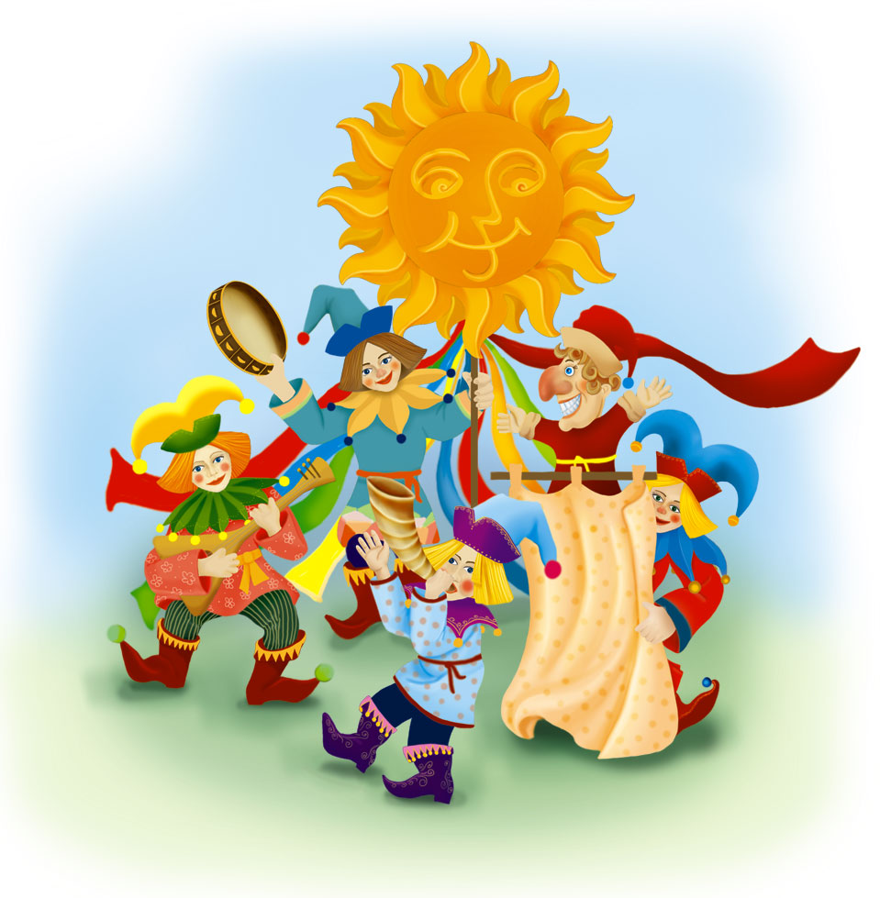

Slide 4
Каждый день в масленичную неделю имеет свое название и проходит по определенному ритуалу:
Понедельник — первый день, «встреча». Соломенную куклу Маслену наряжали в женские одежды и отвозили на самую высокую гору, чтобы не просмотрела, откуда весна придет. Первый блин маслены отдавали нищим — поминать умерших.
Вторник — заигрыши. Парни приглашали девушек кататься с гор, ходили в гости, приглядывали невест.
Среда — лакомка. Тещи угощают своих зятьев.
Четверг назывался широким. Гулянье набирало силу, катались на тройках, устраивали кулачные бои,пели, пили.

Slide 5
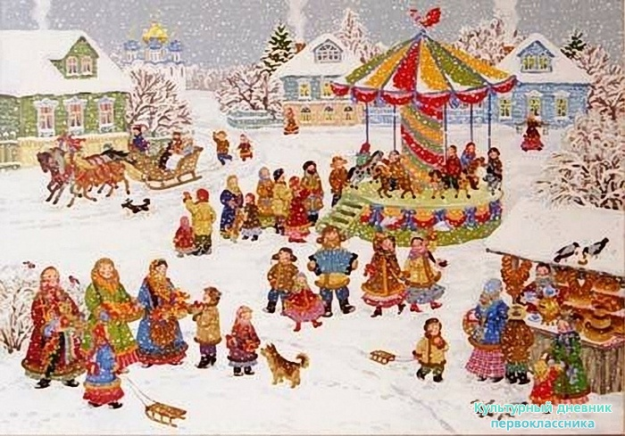

Slide 6
Пятница — тещины вечерки. В этот день угощать тещ блинами надлежит зятьям.
Приглашение отсылали заранее. Если теща не получала приглашение, то это считалось оскорблением на всю жизнь, и загладить свою вину зять уже никак не мог. Накануне теща отсылала всю нужную для готовки блинов утварь, а тесть — продукты.
Суббота — золовкины посиделки. Молодая невестка приглашала в гости всех родных, а те придирчиво приглядывались: «Ну-ка покажи, какая ты хозяйка». Неженатые парни и девушки строили снежные города и отвоевывали их друг у друга.
Воскресенье — Прощеное воскресенье, «заговенье», последний день Масленицы, когда разрешалось пить спиртное и веселиться до упаду. Вечером с низкими поклонами и поцелуями просили друг у друга прощенья за все обиды, причиненные в течение года, при этом люди говорили друг другу: «Прости меня, если я в чем перед тобой виноват».

Slide 7
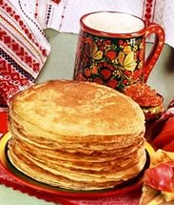
Чревоугодие и веселье в масленичную неделю являлись залогом будущего благополучия, процветания и успеха во всех деловых, домашних и хозяйственных начинаниях.
Традиционное угощение на масленицу – это блины. С различной начинкой
(с мясом, рыбой, вареньем и медом и.т.д.)

Slide 8
Неотъемлемой частью праздника были катания на лошадях, на которых надевали самую лучшую сбрую. Парни, которые собирались жениться, специально к этому катанию покупали сани. В катанье непременно участвовали все молодые парочки. Также широко, как и праздничная езда на лошадях, распространено было катание молодежи с ледяных гор. Среди обычаев сельской молодежи на Масленицу были также прыжки через костер и взятие снежного городка.
Масленица на протяжении многих веков сохранила характер народного гулянья. Все традиции Масленицы направлены на то, чтобы прогнать зиму и разбудить природу ото сна. Масленицу встречали с величальными песнями на снежных горках. Символом Масленицы было чучело из соломы, обряженное в женские одежды, с которым вместе веселились, а затем хоронили или сжигали на костре вместе с блином, которое чучело держало в руке.

Slide 9
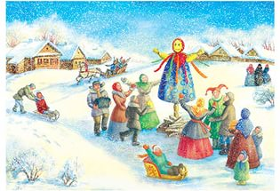

Slide 10
Прощание с Масленицей завершалось в первый день Великого поста ‑ Чистый понедельник, который считали днем очищения от греха и скоромной пищи. В Чистый понедельник обязательно мылись в бане, а женщины мыли посуду и "парили" молочную утварь, очищая ее от жира и остатков скоромного.
С днями Масленицы связано много шуток, прибауток, песен, пословиц и поговорок: "Без блина не масляна", "На горах покататься, в блинах поваляться", "Не житье, а масленица", "Масленица объедуха, деньги приберуха", "Хоть с себя все заложить, а масленицу проводить", "Не все коту масленица, а будет и Великий Пост", "Боится Масленица горькой редьки да пареной репы" (т.е. поста).

Slide 11
